Slide 1

Future Trend in Seasonal Lengths and Extreme Temperature Distributions Over South Korea
김정연, 서표석, 어회진
살려줘요

Slide 2
1. 이 논문은 어떤 논문인가?
논문의 목적은 한국의 계절 길이, 온도 분포의 변화를 예측하고, 계절별 이상 기온 분포를 조사하는 것이다.
논문의 배경
- 과거 논문들은 주로 겨울에 대해 이상 기온 분포를 확인하였다.
- 지구온난화로 지표 온도가 증가하고 있다.
- 지표 온도의 평균과 표준편차가 증가하고 있다.
- 이상 기온 현상이 증가하고 있다.

Slide 3
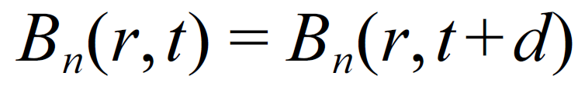
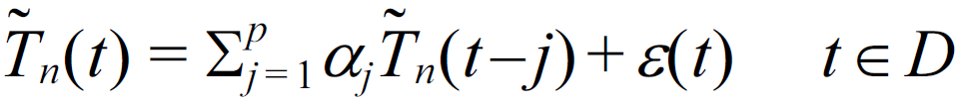
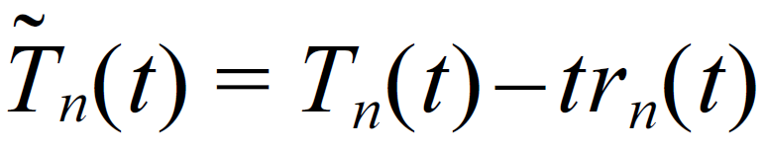
2. 분석 방법 – CSEOF 분석 & AR 모델
Notes:
B, 주기성을 갖는 시간과 공간의 함수
T 첫 번째 항: 온도 데이터를 P번째까지 밀어서 각각의 데이터에 각각의 계수 알파 벡터를 곱한 후 입실론(오차)를 더함
4번째, 장기경향성을 빼서 그래프를 그릴 때 사용

Slide 4

3. 데이터의 타당성
Mode 1
-1년 단위 일 최고 기온 변화
Mode 2
-지역적 온도 변화(인공적인 요인에 의한 기온 변화)
Notes:
-Loading vector graph: 10%의 변동을 갖음
-Loading vector graph: 3~6월: cooling, 11~12월: briefly cooling

Slide 5
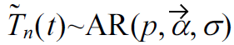
3. 데이터의 타당성 – PC time series
Synthetic time series
-PC time series(시계열 데이터, T(t))를 primary constant한 것
계수들(a, b, c, …)을 모은 벡터
몇 번째까지 옮겨서 합칠 것 인가
화이트 노이즈
Notes:
PC time series x loading vector = synthetic time series

Slide 6
3. 데이터의 타당성 – PC time series
Synthetic time series
-일 최고 기온 PC time series
-Synthetic time series 100개
-Synthetic time series 중 1개

Slide 7

3. 데이터의 타당성 – CSEOF
CSEOF & KMA
-표준 편차가 거의 동일함
=> 일별 전체 변동성 설명 가능
PC time series
- 100개 합성 데이터가 원래 데이터와 유사
=> 타당함
타당!
Notes:
-Loading vector graph: 10%의 변동을 갖음
-Loading vector graph: 3~6월: cooling, 11~12월: briefly cooling

Slide 8
3. 데이터의 타당성
극 제트류 진동, 엘니뇨 남방 진동, 태평양 10년 진동의 제외 필요
->1961~2014년까지 CSEOF 분석.
->진폭의 영향(100년 사이 0.8차이)
“무시할 수는 없지만 통계적 특성으로 정당화할 수 있어” –Jangho Lee
Notes:
봄 0.41, 여름 0.26, 가을 0.42, 겨울 0.29

Slide 9
3. 데이터의 타당성
2005~2014, 1979~1988 온도 증가를 비교!
Notes:
2005~2014, 1979~1988 온도 증가를 비교!
- CSEOF, KMA 추세를 따라 감
=>봄: 평균 기온 상승 적음, 상대적으로 다른 계절 높음
=>대륙 온난화를 보여줌(실제로 대륙 온난화가 일어났음)

Slide 10
3. 데이터의 타당성 - future
연 순환에 대한 주기는 약간 감소, 연간 온난화 세기는 상당히 증가
->100개의 synthetic time series도 명확히 이러한 경향성을 띰(fig.(a),(d))
->synthetic time series의 평균도 이런 경향을 확인
->first CSEOF mode에 대한 평균은 미래가 기록 기간에 비해 약간 작음 (fig.(b))
->second CSEOF mode에 대한 평균은 미래가 기록기간에 비해 현저히 큼(fig.(e))
Notes:
(a) The first PC time series of the daily maximum temperatures at the 60 KMA stations (red), 100 synthetic time series
(blue) and one synthetic time series (green) extended until 2064; (b, c) the mean and standard deviation of the first PC time series
(red) and those of the 100 synthetic time series from 2029 to 2064 (black). (d, e, f) Same as (a, b, c) except for the second PC time
series.

Slide 11

3. 데이터의 타당성 - future
->synthetic datasets의 연간 온도 변화는 기록 기간에는 기상청 자료와 매우 유사
->반면 2029-2964의 연간 온도 변화는 기상청 자료와 크게 다름
=>2029-2064기간 겨울과 가을에는 일 최고 기온이 상당히 상승하고, 여름과 봄에는 큰 차이를 보이지 않을 것으로 예상
Notes:
The annual (or climatological) cycle for daily maximum, mean, and minimum temperatures averaged over all the 60 KMA
stations: KMA observations (black), 100 synthetic datasets in 1979-2014 (blue) and 100 synthetic datasets in 2029-2064 (red).

Slide 12
3. 데이터의 타당성 - future
계절 평균 온도는 여름, 가을 겨울에 상승, 봄에 하강
온도의 표준편차는 모든 계절에 증가함(fig7)에서도 나타남
미래의 온난화는 가을에 가장 심해짐
여름에는 상대적으로 가장 덜 온도가 상승
그러나 여름에는 온도 표준 편차 증가가 가장 큼
그래도 온도 표준편차는 여름보다 겨울이 큼
Notes:
Fig. 8. The mean and standard deviation of maximum temperatures (upper), minimum temperatures (middle), and average
temperatures (lower): observation in 1979-2014 (black), 100 synthetic datasets in 1979-2014 (blue) and in 2029-2064 (red). Panels
(a)-(d) represent spring (3/1-5/30), summer (6/1-8/30), fall (9/1-11/30), and winter (12/1-2/28), respectively.

Slide 13
3. 데이터의 타당성 - future
Fig.9와 Fig.8은 서로 유사한 경향을 나타내고 있음
->봄에는 약한 쿨링이 나타날 것
->다른 계절에는 warming이 나타남
->여름의 히스토그램은 두 방향으로 모두 wide 해지며, 가을, 겨울의 히스토그램 warming 쪽으로 shifted 됨
=>이는 여름, 가을, 겨울에는 폭염일 수가 증가 하고 여름엔 서늘한 날도 증가하는 반면 서늘한 날은 가을과 겨울에는 감소할 것
100 synthetic datasets during 1979-2014 (blue), 1979-2064(black), and 2029-2064 (red)
Notes:
Fig. 9. The histograms of daily temperatures derived from the 100 synthetic datasets during 1979-2014 (blue), 1979-2064
(black), and 2029-2064 (red). The four columns represent the spring (3/1-5/30), summer (6/1-8/30), fall (9/1-11/30), and
winter (12/1-2/28), respectively. The ordinate represents the average frequency of occurrence for each season.

Slide 14
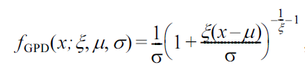
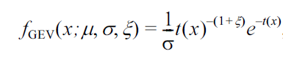
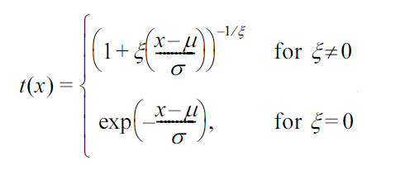
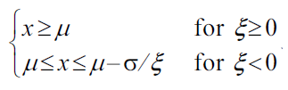
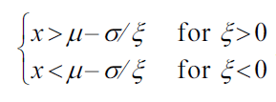

3. 데이터의 타당성 - future
GEV(General Extreme Value)
GPD(Generalized Pareto Distribution)

Slide 15
3. 데이터의 타당성 - future
Notes:
Fig. 11. Current and future trends of heat waves and cold waves in
Korea. Days with daily maximum temperature exceeding 33oC for
two or more consecutive days are defined as days of heat waves
(red). Days with daily minimum temperatures below −12oC for two
or more consecutive days or days with a temperature reduction of
more than 10oC per day from a minimum temperature of 3oC or
lower are defined as days of cold waves.
Fig. 12. (upper panel) The seasonal cycle of daily average
temperatures. The color bars in the upper row depict the lengths of
the seasons in 1979-2014, while those in the lower row describe the
lengths of the seasons in 2029-2064. Each color represents the
duration of a season: spring (yellow), summer (red), fall (green),
and winter (blue). The seasonal cycles have been smoothed
significantly in order to apply the KMA definitions of seasons.
(lower panel) Plot of the length of each season during the
observational period (1979-2014, blue) and the future period (2029-
2064, red).

Slide 16

4. 생각해볼 점
이 논문은 좋은 논문인가?
왜 CSEOF를 썼을까?

